Slide 1
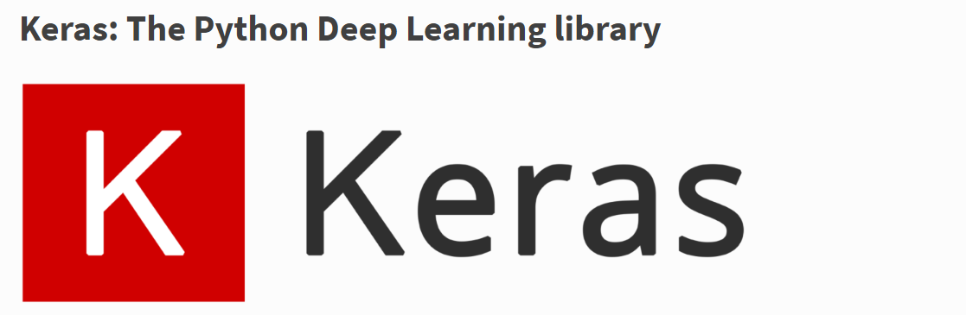
Notes:
왜 “케라스”인가?
케라스는 초기에 ONEIROS (Open-ended Neuro-Electronic Intelligent Robot Operating System) 프로젝트의 일부로 개발되었다고 합니다. 오네이로스(ONEIROS)의 복수형이 오네이로이입니다. 케라스(κέρας)는 그리스어로 뿔을 의미하고, 오네이로이(ονειρο)는 그리스어로 꿈을 의인화 시킨 신이라는 의미입니다. 둘 다 그리스신화에 나오는 단어입니다. 첫 강좌인 만큼 가볍게 그리스신화 얘길 조금 해볼까요?
그리스 신화에 오네이로이라고 불리는 꿈의 정령들이 있습니다. 오네이로이는 헬리오스의 궁전 근처에 살면서 두 개의 문을 통해 인간들에게 꿈을 보냅니다. 신이 사람들에게 메시지를 전할 때 오네이로이에게 부탁하여 꿈을 보낸다고 합니다. 미래에 성취될 진실은 뿔로 된 문으로 보내고 거짓은 상아로 된 문으로 보내줍니다. 즉 꿈을 통해 미래로 인도하는 역할을 오네이로이가 하고, 그때 뿔(케라스)로 된 문을 통해 꿈을 보냅니다. 신이 심기가 좋지 않을 때 거짓꿈을 보내기도 하죠. 제우스는 트로이가 곧 망할 것이라는 거짓꿈을 아가멤논에게 보내고, 아가멤논은 이 꿈을 뀐 뒤 트로이를 공격했다가 그리스군 패배하죠. 거짓꿈이니 상아의 문을 통해 전달되었겠죠? 거짓꿈을 믿었다가 패가망신한 경우입니다.

Slide 2
Keras
Keras는 Python으로 작성되었으며 TensorFlow, CNTK 또는 Theano에서 실행할 수있는 고급 신경망 API입니다.
쉽게 사용할수 있게 하는데 중점을두어 직관적인 API 와 모듈 확장성을 지원하고, 컨볼루션 신경망 모델(CNN), 순환 신경망 모델(RNN) 또는 이를 조합한 모델은 물론 다중 입력 또는 다중 출력 등 다양한 구성을 할 수 있습니다.
CPU 및 GPU에서 원활하게 실행됩니다.
케라스를 개발하고 유지보수하고 있는 사람은 구글 엔지니어인 프랑소와 쏠레(François Chollet)입니다.

Slide 3
Keras Version
현재 TensorFlow 백엔드 스위치와 함께 다중 백엔드 Keras를 사용하는 Keras 사용자는 TensorFlow 2.0에서 tf.keras로 전환하는 것이 좋습니다. Keras 2.2.5는 2.2. * API를 구현 한 Keras의 마지막 릴리스입니다. TensorFlow 1 (Theano 및 CNTK) 만 지원하는 마지막 릴리스였습니다. 현재 릴리스는 Keras 2.3.0이며 API를 변경하고 TensorFlow 2.0에 대한 지원이 추가되었습니다. 2.3.0 릴리스는 Multi-backend Keras의 마지막 주요 릴리스입니다. 다중 백엔드 Keras는 tf.keras로 대체되었습니다.

Slide 4
Keras 주요 특징
사용자 친근성 : Keras는 기계가 아닌 인간을 위해 설계된 API 이며, 직관적이고 일관되고 간단한 API를 제공하고 일반적인 사용 사례에 필요한 사용자 작업 수를 최소화하며 사용자 오류시 명확하고 실행 가능한 피드백을 제공합니다.
모듈성 : 모델은 가능한 한 적은 제한으로 함께 연결할 수있는 독립형의 완전 구성 가능한 모듈의 시퀀스 또는 그래프로 이해됩니다. 특히 신경 계층, 비용 함수, 최적화 프로그램, 초기화 체계, 활성화 함수 및 정규화 체계는 모두 새로운 모델을 만들기 위해 결합 할 수있는 독립형 모듈입니다.
손쉬운 확장 성 : 새로운 클래스나 함수로 모듈을 아주 쉽게 추가할 수 있습니다. 따라서 고급 연구에 필요한 다양한 표현을 할 수 있습니다.
파이썬으로 작업 : 모델은 Python 코드로 되어 있으며 작고 디버깅하기 쉬우며 쉽게 확장 할 수 있습니다.

Slide 5
설치
Keras를 설치하기 전에 백엔드 엔진 중 하나 인 TensorFlow, Theano 또는 CNTK를 설치하십시오.
TensorFlow installation instructions.
Theano installation instructions.
CNTK installation instructions.
Backend 설치
Keras를 설치하는 두 가지 방법이 있습니다. PyPI에서 Keras 설치 (권장) :
sudo pip install keras // Linux or Mac
pip install keras // Windows or 가상환경
GitHub source :
git clone https://github.com/keras-team/keras.git
cd keras sudo python setup.py install
Keras 설치
참조 : https://keras.io/

Slide 6
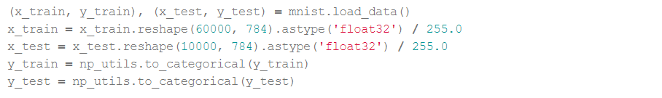
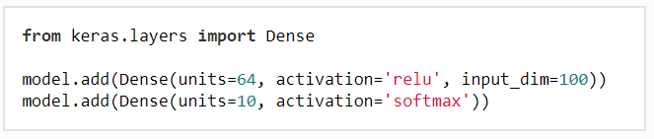
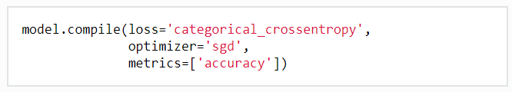

순서
데이터 생성
모델 구성
컴파일
학습
평가및 예측

Slide 7
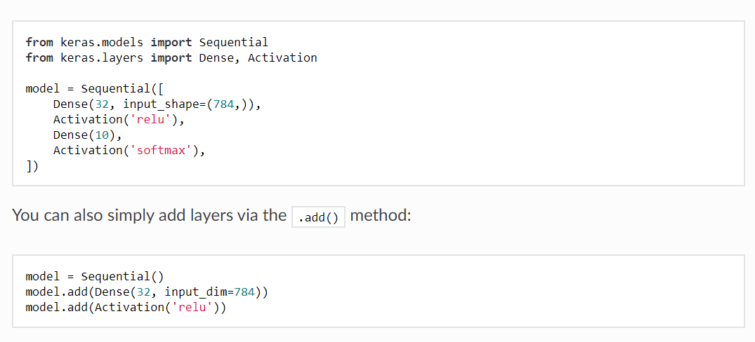
데이터 생성
2. 모델 구성
3. 컴파일
4. 학습
5. 평가 예측
시퀀스 모델을 생성한 뒤 필요한 레이어를 추가하여 구성합니다.
좀 더 복잡한 모델이 필요할 때는 케라스 함수 API 를 사용합니다.

Slide 8
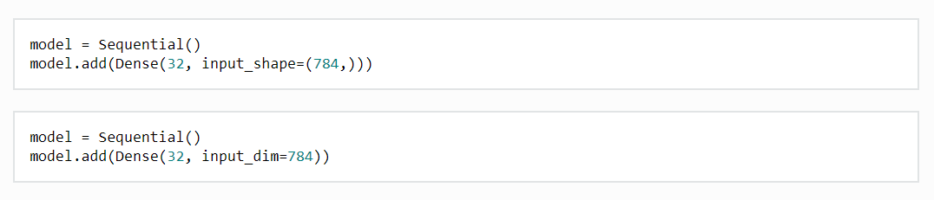
Input shape 지정
모델은 어떤 입력 형태를 받아야 하는지 알아야합니다. 이러한 이유로 순차 모델의 첫 번째 레이어 (다음 레이어는 자동 모양 추론을 수행 할 수 있으므로 첫 번째 레이어 만 해당)는 입력 모양에 대한 정보를 수신해야합니다.
첫 번째 레이어에 input_shape 인수를 전달하십시오. input_shape에는 배치 차원이 포함되지 않습니다.
Dense와 같은 일부 2D 레이어는 input_dim 인수를 통해 입력 모양 지정을 지원하고 일부 3D 시간 레이어는 input_dim 및 input_length 인수를 지원합니다.

Slide 9
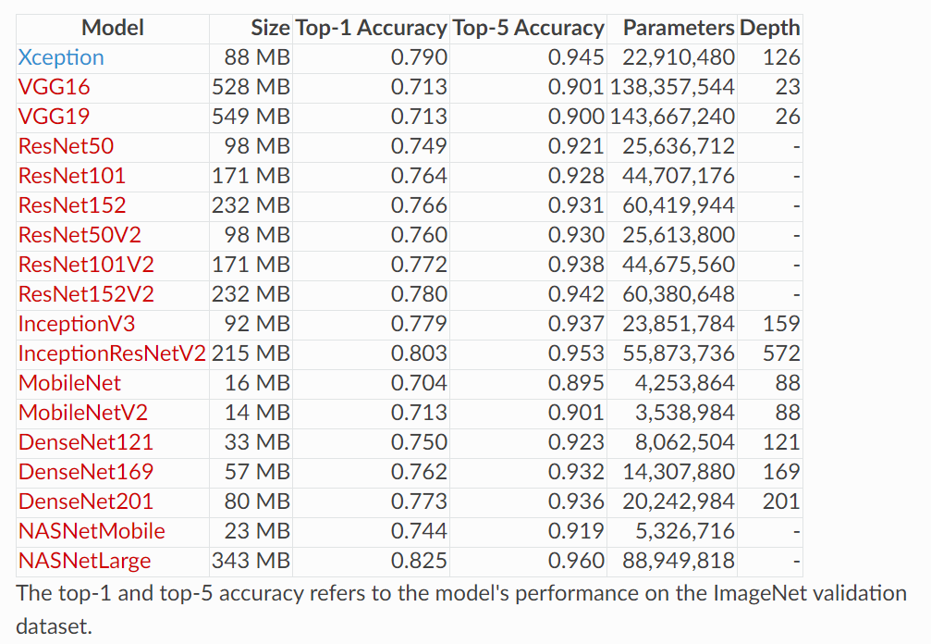
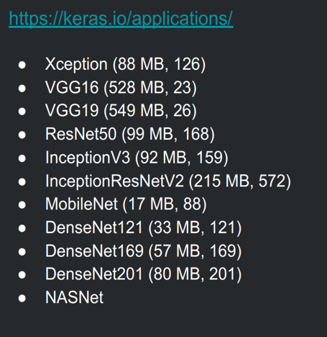
Applications
Keras Applications are deep learning models that are made available alongside pre-trained weights. These models can be used for prediction, feature extraction, and fine-tuning.
Weights are
downloaded
automatically
when instantiating
a model.
They are stored
at ~/.keras/models/.
https://keras.io/applications/
Notes:
누적 평균 제곱 오차 선형 회귀 (mean squared error regression) – 오차의 분산을 의미.

Slide 10
데이터 생성
2. 모델 구성
3. 컴파일
4. 학습
5. 평가 예측
모델을 학습하기 전에 컴파일 방법을 통해 수행되는 학습 프로세스를
구성 해야하며 세 가지 인수를받습니다.
Optimizer : 기존 옵티 마이저 (예 : rmsprop 또는 adagrad)의 문자열 식별자이거나 옵티 마이저 클래스의 인스턴스 일 수 있습니다.
Loss function : 이것이 모델이 최소화하려고하는 목표입니다. 기존 손실 함수의 문자열 식별자 (예 : categorical_crossentropy 또는 mse)이거나 목적 함수일 수 있습니다.
Metrics : 분류 문제의 경우이 값을 metrics = [ 'accuracy']로 설정하려고합니다. 메트릭은 기존 메트릭 또는 사용자 지정 메트릭 함수의 문자열 식별자 일 수 있습니다.
Notes:
누적 평균 제곱 오차 선형 회귀 (mean squared error regression) – 오차의 분산을 의미.

Slide 11
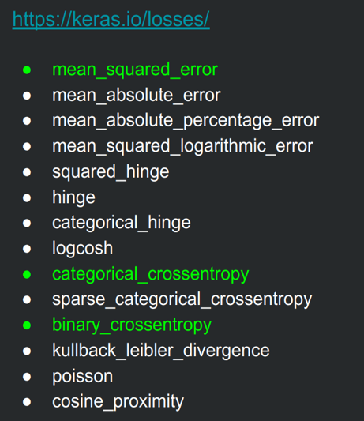
Losses
A loss function (or objective function, or optimization score function) is one of the two parameters required to compile a model:
model.compile(loss='mean_squared_error', optimizer='sgd')
from keras import losses model.compile(loss=losses.mean_squared_error, optimizer='sgd')
https://keras.io/applications/
Notes:
누적 평균 제곱 오차 선형 회귀 (mean squared error regression) – 오차의 분산을 의미.

Slide 12
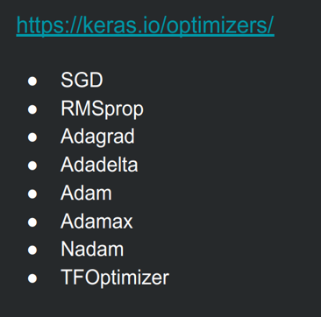
Optimizer
The parameters clipnorm and clipvalue can be used with all optimizers to control gradient clipping:
from keras import optimizers
# All parameter gradients will be clipped to a maximum norm of 1. sgd = optimizers.SGD(lr=0.01, clipnorm=1.)
from keras import optimizers
# All parameter gradients will be clipped to a maximum value of 0.5 and # a minimum value of -0.5.
sgd = optimizers.SGD(lr=0.01, clipvalue=0.5)
https://keras.io/applications/
Notes:
누적 평균 제곱 오차 선형 회귀 (mean squared error regression) – 오차의 분산을 의미.

Slide 13
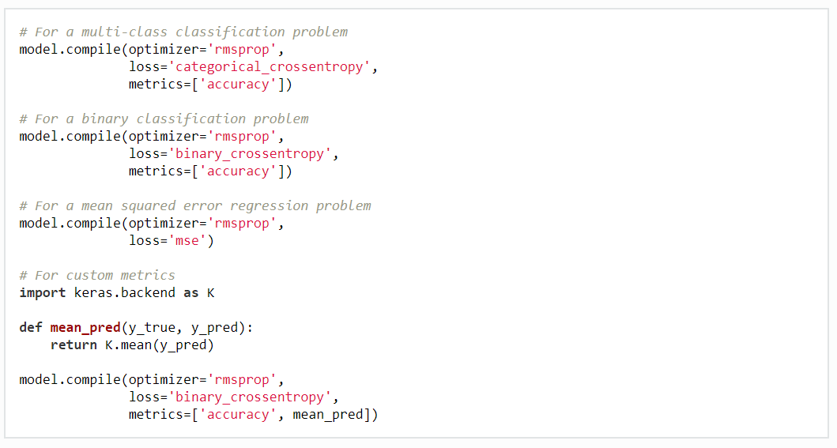
Notes:
누적 평균 제곱 오차 선형 회귀 (mean squared error regression) – 오차의 분산을 의미.

Slide 14
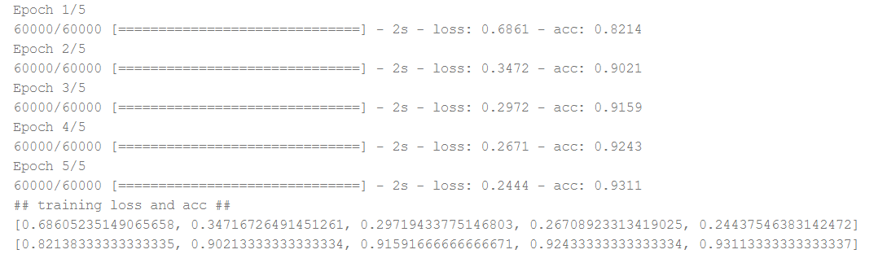
Training
데이터 생성
2. 모델 구성
3. 컴파일
4. 학습
5. 평가 예측
Keras 모델은 Numpy의 입력 데이터 및 레이블 배열에 대해 학습합니다. 모델 학습을 위해 일반적으로 fit function 기능을 사용합니다.
예제 코드
For a single-input model with 2 classes (binary classification):
Multilayer Perceptron (MLP) for multi-class softmax classification:
MLP for binary classification:
Sequence classification with LSTM:
Notes:
누적 평균 제곱 오차 선형 회귀 (mean squared error regression) – 오차의 분산을 의미.
Input shape
4D tensor with shape: (batch, channels, rows, cols) if data_format is "channels_first" or 4D tensor with shape: (batch, rows, cols, channels) if data_format is "channels_last".

Slide 15
For a single-input model with 2 classes (binary classification):
model = Sequential()
model.add(Dense(32, activation='relu', input_dim=100))
model.add(Dense(1, activation='sigmoid')) model.compile(optimizer='rmsprop', loss='binary_crossentropy', metrics=['accuracy’])
# Generate dummy data
import numpy as np
data = np.random.random((1000, 100))
labels = np.random.randint(2, size=(1000, 1))
# Train the model, iterating on the data in batches of 32 samples
model.fit(data, labels, epochs=10, batch_size=32)
https://keras.io/getting-started/sequential-model-guide/

Slide 16
Multilayer Perceptron (MLP) for multi-class softmax classification:
import keras
from keras.models import Sequential
from keras.layers import Dense, Dropout, Activation
from keras.optimizers import SGD
# Generate dummy data
import numpy as np
x_train = np.random.random((1000, 20))
y_train = keras.utils.to_categorical(np.random.randint(10, size=(1000, 1)), num_classes=10)
x_test = np.random.random((100, 20))
y_test = keras.utils.to_categorical(np.random.randint(10, size=(100, 1)), num_classes=10)
model = Sequential()
# Dense(64) is a fully-connected layer with 64 hidden units. in the first layer, you must specify the expected input data shape:
model.add(Dense(64, activation='relu', input_dim=20))
model.add(Dropout(0.5))
model.add(Dense(64, activation='relu’))
model.add(Dropout(0.5))
model.add(Dense(10, activation='softmax’))
sgd = SGD(lr=0.01, decay=1e-6, momentum=0.9, nesterov=True)
model.compile(loss='categorical_crossentropy', optimizer=sgd, metrics=['accuracy’])
model.fit(x_train, y_train, epochs=20, batch_size=128)
score = model.evaluate(x_test, y_test, batch_size=128)

Slide 17
MLP for binary classification:
import numpy as np
from keras.models
import Sequential
from keras.layers
import Dense, Dropout
# Generate dummy data
x_train = np.random.random((1000, 20))
y_train = np.random.randint(2, size=(1000, 1))
x_test = np.random.random((100, 20))
y_test = np.random.randint(2, size=(100, 1))
model = Sequential()
model.add(Dense(64, input_dim=20, activation='relu’))
model.add(Dropout(0.5))
model.add(Dense(64, activation='relu’))
model.add(Dropout(0.5))
model.add(Dense(1, activation='sigmoid’))
model.compile(loss='binary_crossentropy', optimizer='rmsprop', metrics=['accuracy’])
model.fit(x_train, y_train, epochs=20, batch_size=128)
score = model.evaluate(x_test, y_test, batch_size=128)

Slide 18
Sequence classification with LSTM:
from keras.models import Sequential
from keras.layers import Dense, Dropout
from keras.layers import Embedding
from keras.layers import LSTM
max_features = 1024
model = Sequential()
model.add(Embedding(max_features, output_dim=256))
model.add(LSTM(128))
model.add(Dropout(0.5))
model.add(Dense(1, activation='sigmoid’))
model.compile(loss='binary_crossentropy', optimizer='rmsprop', metrics=['accuracy’])
model.fit(x_train, y_train, batch_size=16, epochs=10)
score = model.evaluate(x_test, y_test, batch_size=16)

Slide 19
Dropout
Dropout consists in randomly setting a fraction rate of input units to 0 at each update during training time, which helps prevent overfitting.
keras.layers.Dropout(rate, noise_shape=None, seed=None)
rate: float between 0 and 1. Fraction of the input units to drop.
noise_shape: 1D integer tensor representing the shape of the binary dropout mask that will be multiplied with the input. For instance, if your inputs have shape (batch_size, timesteps, features) and you want the dropout mask to be the same for all timesteps, you can use (noise_shape=(batch_size, 1, features))
seed: A Python integer to use as random seed.
https://keras.io/applications/
Notes:
누적 평균 제곱 오차 선형 회귀 (mean squared error regression) – 오차의 분산을 의미.

Slide 20
Noise layers
Apply additive zero-centered Gaussian noise.
This is useful to mitigate overfitting (you could see it as a form of random data augmentation). Gaussian Noise (GS) is a natural choice as corruption process for real valued inputs.
As it is a regularization layer, it is only active at training time.
GaussianDropout :
keras.layers.GaussianNoise(stddev)
AlphaDropout : keras.layers.AlphaDropout(rate, noise_shape=None, seed=None)
Alpha Dropout is a Dropout that keeps mean and variance of inputs to their original values, in order to ensure the self-normalizing property even after this dropout. Alpha Dropout fits well to Scaled Exponential Linear Units by randomly setting activations to the negative saturation value.
https://keras.io/applications/
Notes:
누적 평균 제곱 오차 선형 회귀 (mean squared error regression) – 오차의 분산을 의미.

Slide 21
Keras 모델의 fit () 메소드는 History 오브젝트를 리턴합니다.
history 속성은 검증 손실 값 및 검증 메트릭 값 (해당되는 경우)뿐만 아니라 연속 에포크에서의 훈련 손실 값 및 메트릭 값을 기록하는 사전입니다. 다음은 matplotlib을 사용하여 교육 및 검증을위한 손실 및 정확도 플롯을 생성하는 간단한 예입니다.
데이터 생성
2. 모델 구성
3. 컴파일
4. 학습
5. 평가 예측
import matplotlib.pyplot as plt
history = model.fit(x, y, validation_split=0.25, epochs=50, batch_size=16, verbose=1)
# Plot training & validation accuracy values
plt.plot(history.history['acc’])
plt.plot(history.history['val_acc’])
plt.title('Model accuracy’)
plt.ylabel('Accuracy’)
plt.xlabel('Epoch’)
plt.legend(['Train', 'Test'], loc='upper left’)
plt.show()
# Plot training & validation loss values
plt.plot(history.history['loss’])
plt.plot(history.history['val_loss’])
plt.title('Model loss’)
plt.ylabel('Loss’)
plt.xlabel('Epoch’)
plt.legend(['Train', 'Test'], loc='upper left’)
plt.show()
Notes:
누적 평균 제곱 오차 선형 회귀 (mean squared error regression) – 오차의 분산을 의미.
Input shape
4D tensor with shape: (batch, channels, rows, cols) if data_format is "channels_first" or 4D tensor with shape: (batch, rows, cols, channels) if data_format is "channels_last".

Slide 22
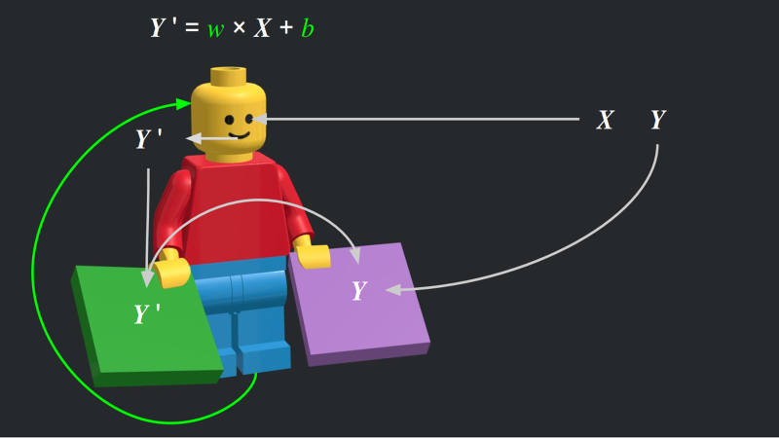
참조 : https://tykimos.github.io/2017/01/27/Keras_Talk/
https://tykimos.github.io/lecture/

Slide 23
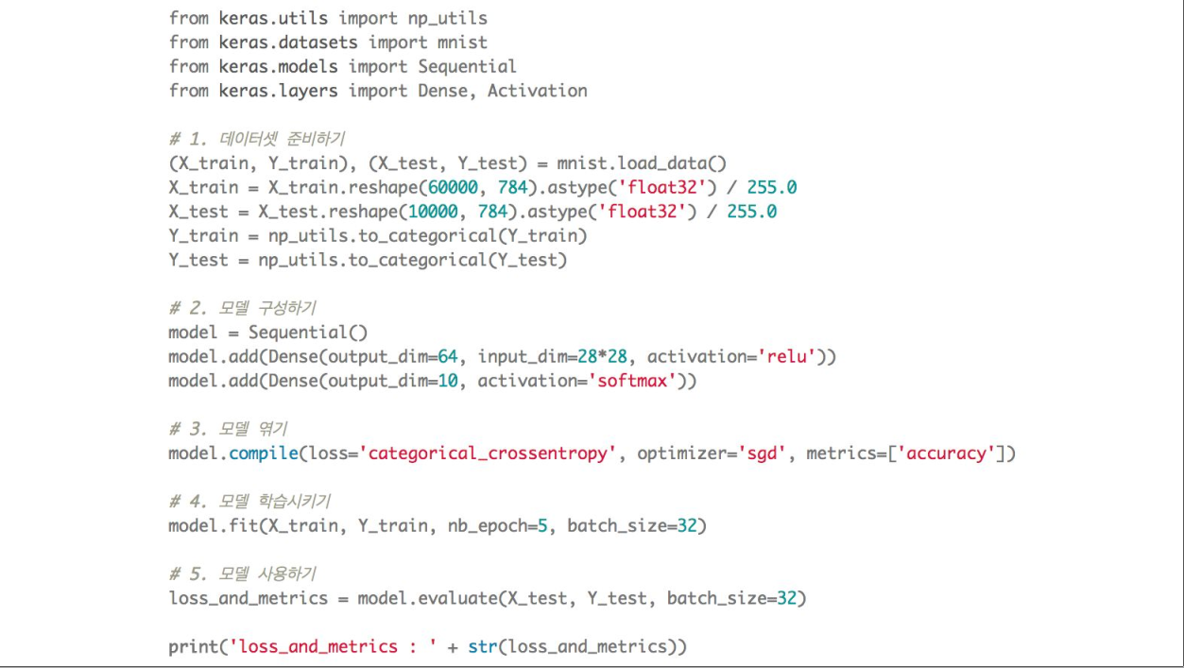
숫자 인식 모델
트레이닝.

Slide 24
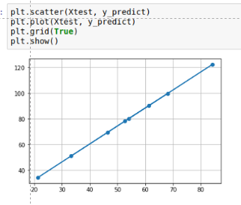
회귀(Regression) 분석 :
연속적인 데이터들에 대해 학습하고 분석하는 방법을 회기 분석이라고 합니다.
변수 사이의 선형적인 관계를 모델링 한 것
Y = wX +b
예) 수험생들의 공부 시간과 시험점수에 대한 정보를 분석하고 예측합니다. 주어진 데이터로 머신을 학습시켜서 우리가 원하는 임의의 공부시간에 대해서 예측된 시험점수 값을 생성합니다.
 | 공부시간 | 모의고사
학생1 | 10 | 50
학생2 | 18 | 62
학생3 | 25 | 74
학생4 | 36 | 80
학생5 | 40 | 82
학생6 | 58 | 89
학생7 | 70 | 90
학생8 | 86 | 92
참조 : 대소니의 딥러닝 기초

Slide 25
가상환경 만들고 Jupyter notebook 실행 하기
$ mkdir sol; cd sol
$ virtualenv -p python3 vsol
$ source vsol/bin/activate
(vsol)$ cd ~/ttt
(vsol)$ pip install -r requirements.txt
(vsol)$ jupyter notebook

Slide 26
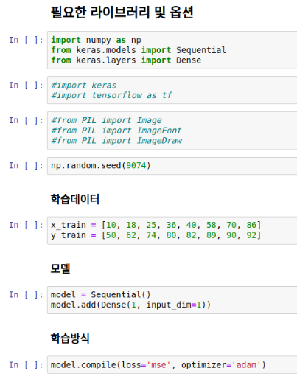
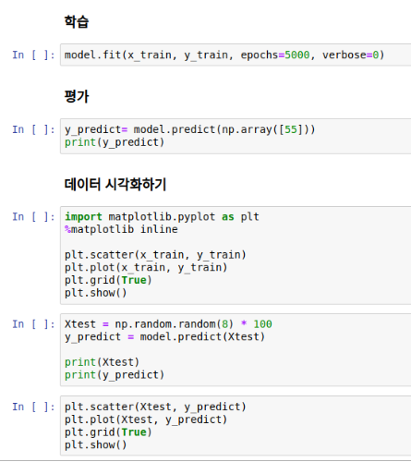
Sample code (git clone https:/github.com/ikelee22/ttt.git

Slide 27
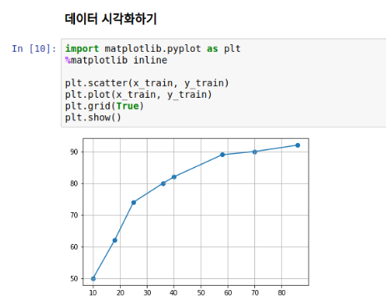
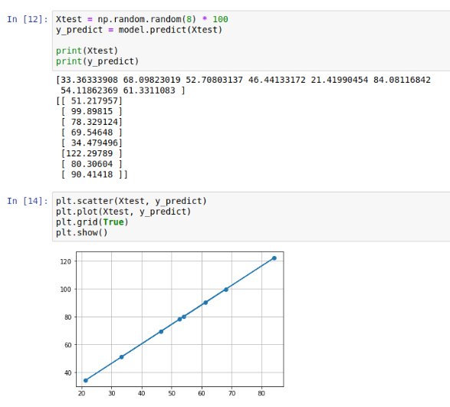

Slide 28
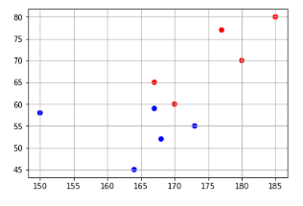
분류(Classification) 분석 :
어떠한 데이터들을 특성에 따라서 분류 하는 방식을 분류 분석 이라고 합니다.
예) 요리대회에 참여한 요리사들이 남성인지 여성인지를 분류 합니다. 남자와 여자의 키와 몸무게 이터를 수집해서 머신을 학습시켜서 임의의 사람에 대해 남성 요리사인지 여성 요리사인지 분류 합니다.
 | 키 | 몸무게
남자1 | 172 | 66
남자2 | 183 | 72
남자3 | 185 | 83
남자4 | 177 | 77
남자5 | 168 | 68
여자6 | 160 | 68
여자7 | 167 | 60
여자8 | 166 | 50
여자9 | 150 | 51
여자10 | 155 | 63

Slide 29
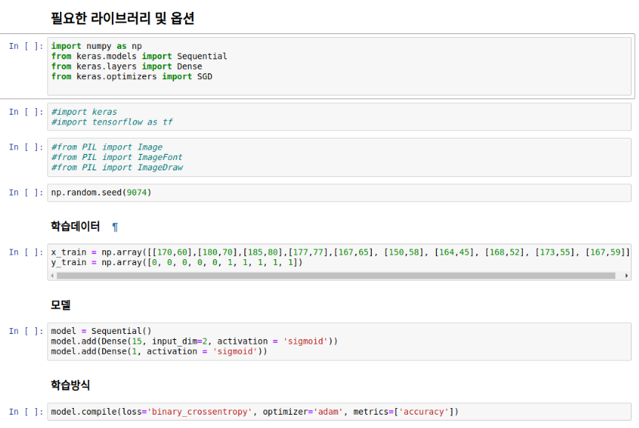
Sample code

Slide 30
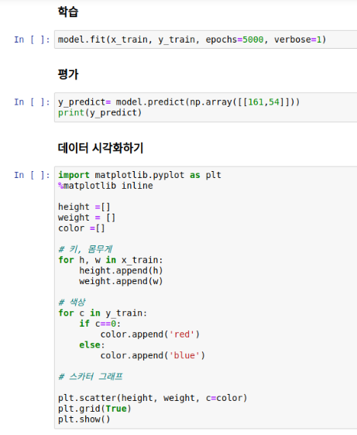
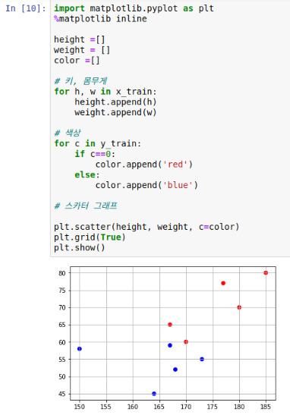

Slide 31
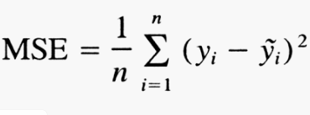
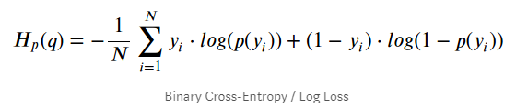
손실함수(loss) :
손실함수는 이미 우리가 알고있는 정답과(라벨 데이터) 현재 시점에서의 모델이 생성한( 추론한) 결과값의 차이를 의미 합니다. 이 손실 함수의 값은 실수값으로 나타나며 이 손실값이 실제 결과와 모델의 결과의 차이인 오차비용이 되며 그래서 비용함수라고도 말합니다.
학습이 진행될수록 손실값의 크기가 줄어들어야 합니다. 만약 손실값이 0이 된다면 실제와 모델이 생성한 결과가 일치함을 나타냅니다.
회기분석에 사용한 MSE(mean squared error)
는 차이를 빼서 제곱한값들의 평균을 내어 값을 산출합니다.
분류분석에 사용한 교차엔트로피(cross entropy) 는 정보이론과 확률론으로 만들어진 복잡한 손실함수 입니니다. 모델의 결과값에 로그를 취하여 모델이 가지고 있는 정보량을 추산하고 실제 결과값의 발생확률을 곱해줍니다. 그리고 반대의 경우로 모델이 가지고 있지 않은 정보량과 발생하지 않을 확률을 곱해줍니다. 이 두개 값에 합을 구하고 평균을 내어 손실값을 산출하는 손실함수 입니다.

Slide 32
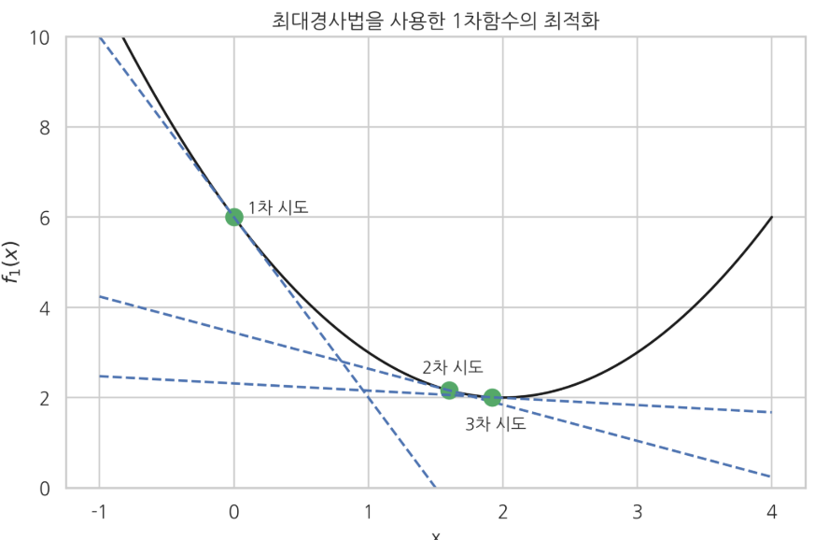
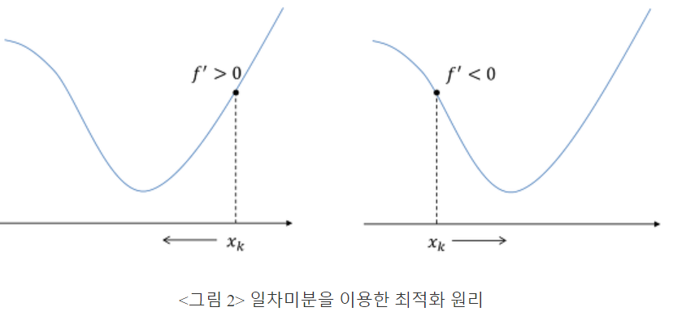
최적화 알고리즘(optimization) :
최적화 알고리즘의 핵심 기능은 모델을 업데이트 하기 위한 것에 있습니다. 모델을 업데이트 한다는것은 모델이 높은 정확도를 갖도록 학습이 되는 과정이기도 합니다.
최적의 모델을 찾기 위해서는 손실함수에서 구해진 손실값이 즉, 오차가 줄어드는 방향으로 업데이트 합니다.
가장 기본이 되는 최적화 알고리즘은 경사하강 알고리즘(Gradient Decent Algorithm) 이며 경사면을 만들어서 해당 경사의 방향을 따라서 내려가도록 업데이트 합니다.
Y = wX + b
https://datascienceschool.net/view-notebook/4642b9f187784444b8f3a8309c583007/
https://darkpgmr.tistory.com/149

Slide 33
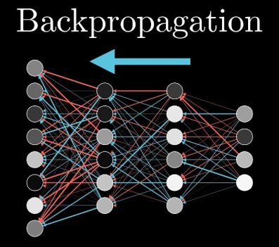
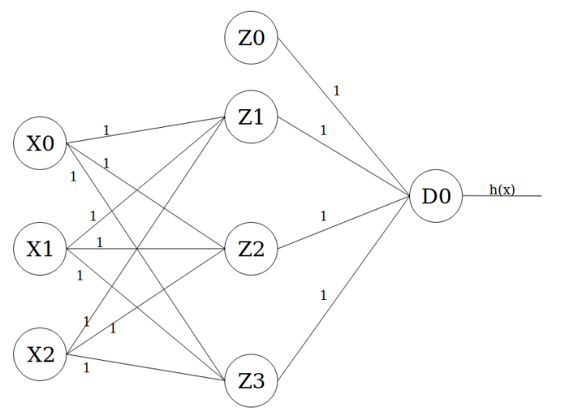
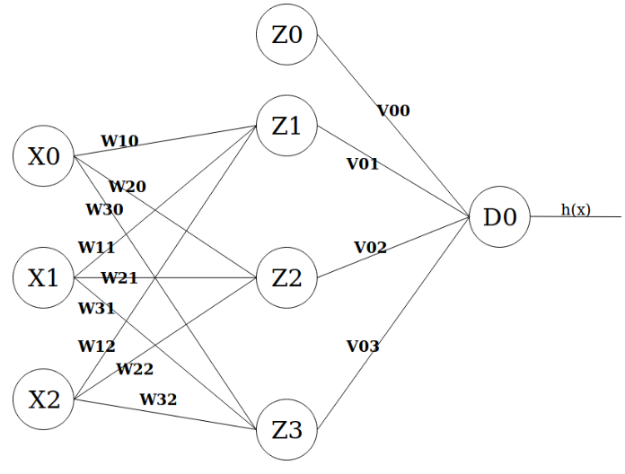
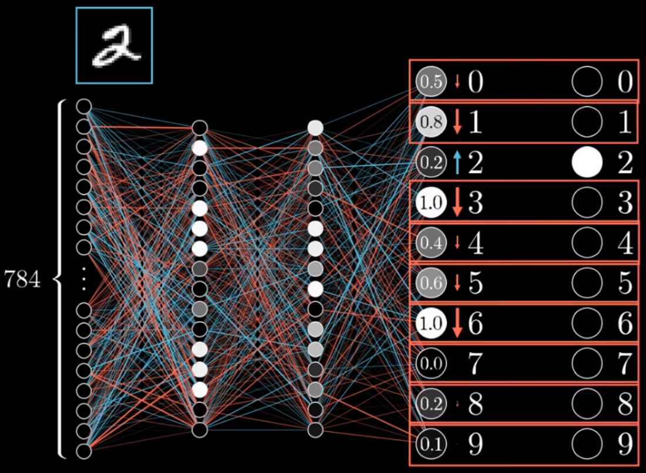
Back-Propagation in Artificial Neural Networks
역전 파는 신경망 훈련의 본질입니다. 이전 에포크 (즉, 반복)에서 얻은 오류율 (즉, 손실)을 기반으로 신경망의 가중치를 미세 조정하는 방법입니다. 가중치를 적절하게 조정하면 오류율이 낮아지고 일반화를 통해 모델을 신뢰할 수 있습니다.
정확한 예측을 제공하지 않는 모델 (1 대신 4를주었습니다)은 가중치가 아직 조정되지 않았기 때문입니다 (모두 1과 동일).
역전 파는이 손실을 거꾸로 먹이는 것에 중점을두고 있습니다. 최적화 함수 (이 예에서는 Gradent Descent)는 다음 반복에서 더 작은 손실을 가져올 수있는 가중치를 찾는 데 도움이됩니다.
https://towardsdatascience.com/how-does-back-propagation-in-artificial-neural-networks-work-c7cad873ea7

Slide 34
DL 모델 트레이닝
왼쪽에 메뉴창에서 파일을 열어서 home/imobilenet 디렉토리로 이동하고
여기서 터미널을 열고 myvenv 가상환경으로 이동해서.
주피터 노트북을 실행 합니다.
$ source myvenv/bin/activate
$ jupyter notebook
오늘 실습은 숫자인식(lecture 2) 과 mobilenet (lecture 8)이미지 classification
모델 트레이닝 입니다.
케라스를 이용해 모델 트레이닝을 하고 OpenVINO을 이용해 카메라입력을 실시간으로
추론을 합니다.

Slide 35
손글씨 숫자인식

Slide 36
손글씨 숫자인식 엡으로 실행하기
$ cd imobilenet
$ source myvenv/bin/activate
(myvenv)$ python3 app.py

Slide 37
Mobilenet image classification mode through transfer learning

Slide 38
데이터 크롤링 & 이미지 리사이징

Slide 39
우분투(Ubuntu) 16.04 크롬 브라우저 설치
Wget으로 크롬 브라우저 설치하기.
$ sudo apt-get install libxss1 libgconf2-4 libappindicator1 libindicator7
$ wget https://dl.google.com/linux/direct/google-chrome-stable_current_amd64.deb
$ sudo dpkg -i google-chrome-stable_current_amd64.deb

Slide 40
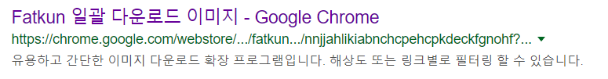

Fatkun 일괄 이미지 다운로드
“Fatkun” 으로 검색 합니다.
“Chrome에 추가” 클릭 합니다.

Slide 41
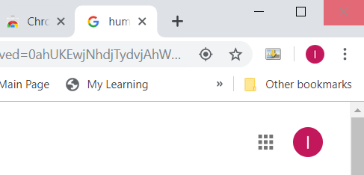
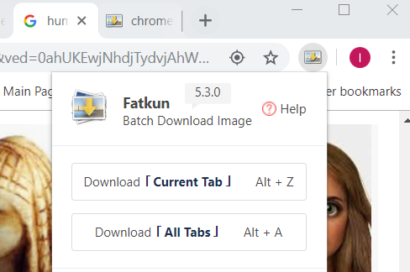
-. 예제) Google 브라우저에서 이미지 선택하고 “human face”로 검색 합니다. -. 오른쪽 상단에 fatkun 아이콘 클릭 하여 이미지를 다운로드 합니다. -. 이때 마우스로 화면 스크롤 한 만큼만 다운로드 됩니다. -. 다운로드 할때 현재 폴더 선택 합니다.

Slide 42
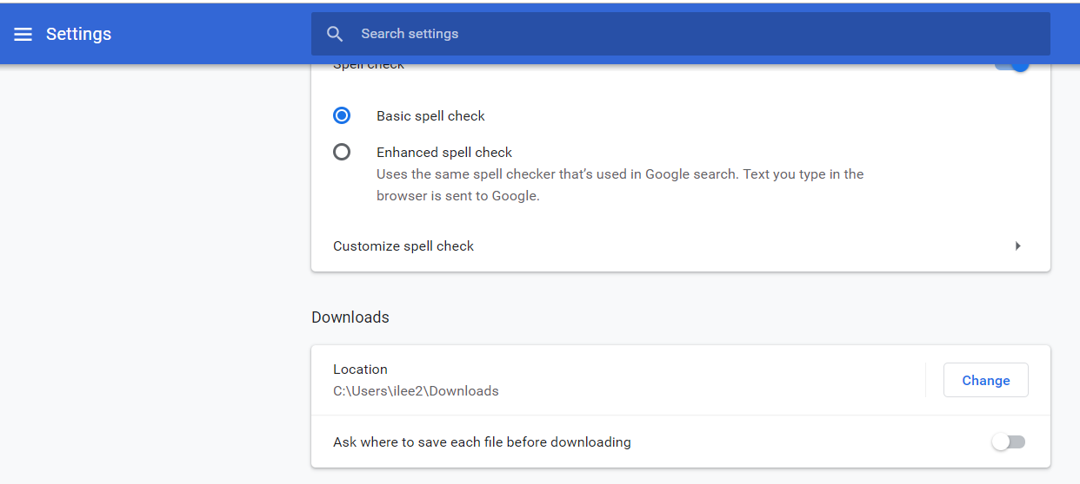
-. 오른쪽상단에 Google 브라우저 셋팅으로 가서 -. 어드벤스드로 이동하고 Downloads 메뉴에서 -. 저장위치 지정하고, 어디에 저장할지 묻는 메뉴을 off 상태로 변경않음.

Slide 43
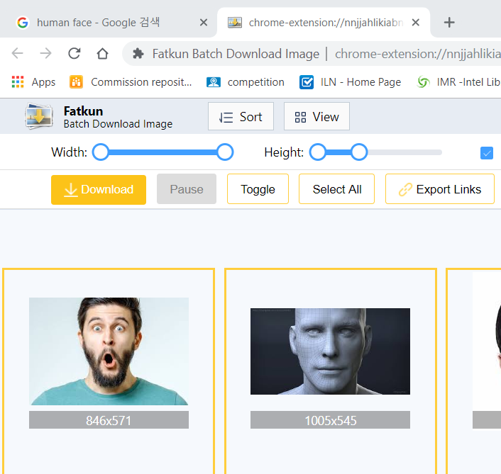
-. 좌측 상단에 있는 Download 클릭 -. Local에 download 디렉토리 밑에 디릭토리가 생성되고 다운로드 됩니다.

Slide 44
이미지 리사이즈및 포멧 변환 picresize 소개

Slide 45
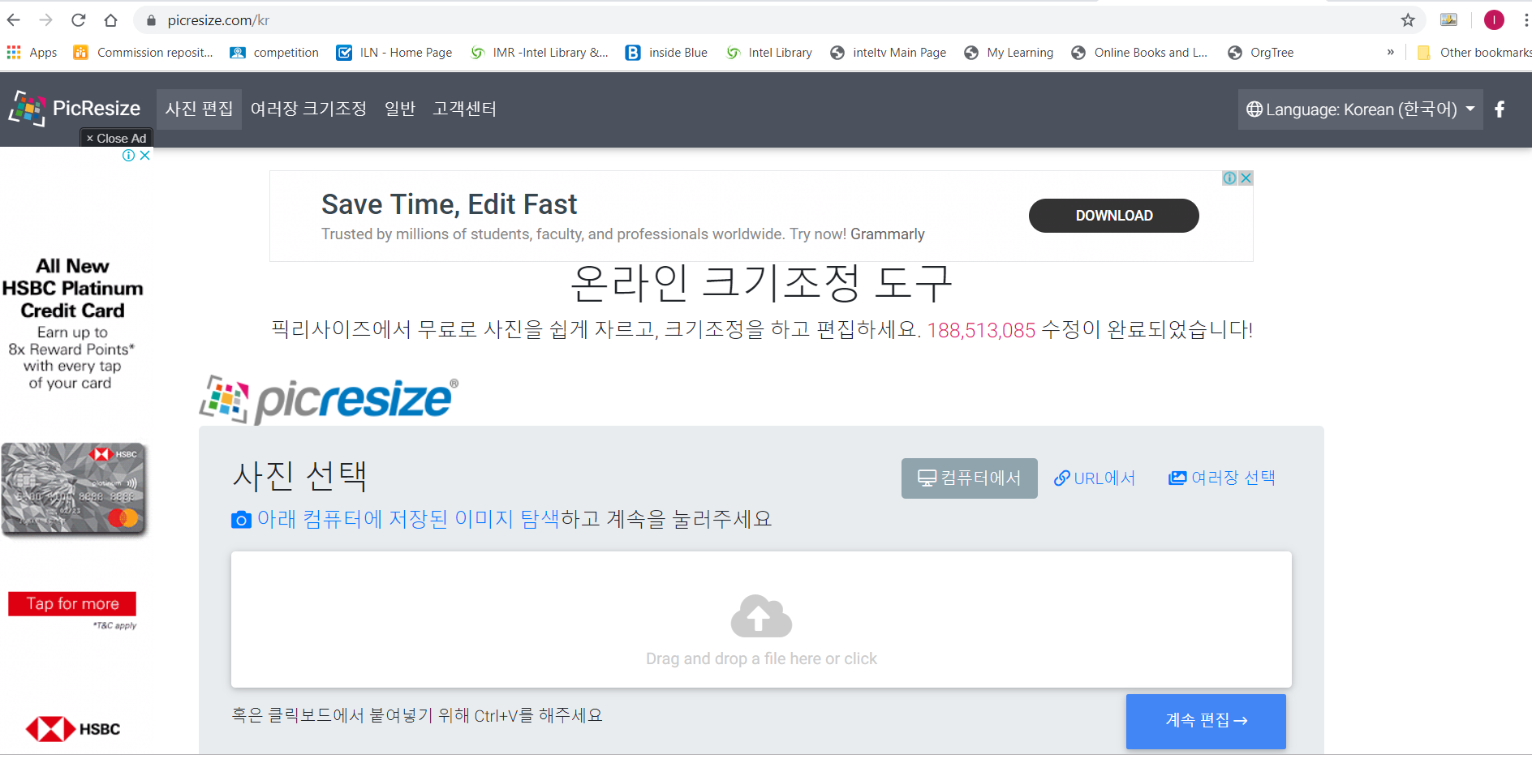
picresize.com/kr
웹사이트에 접속하고, 여러장 선택을 클릭 합니다.

Slide 46
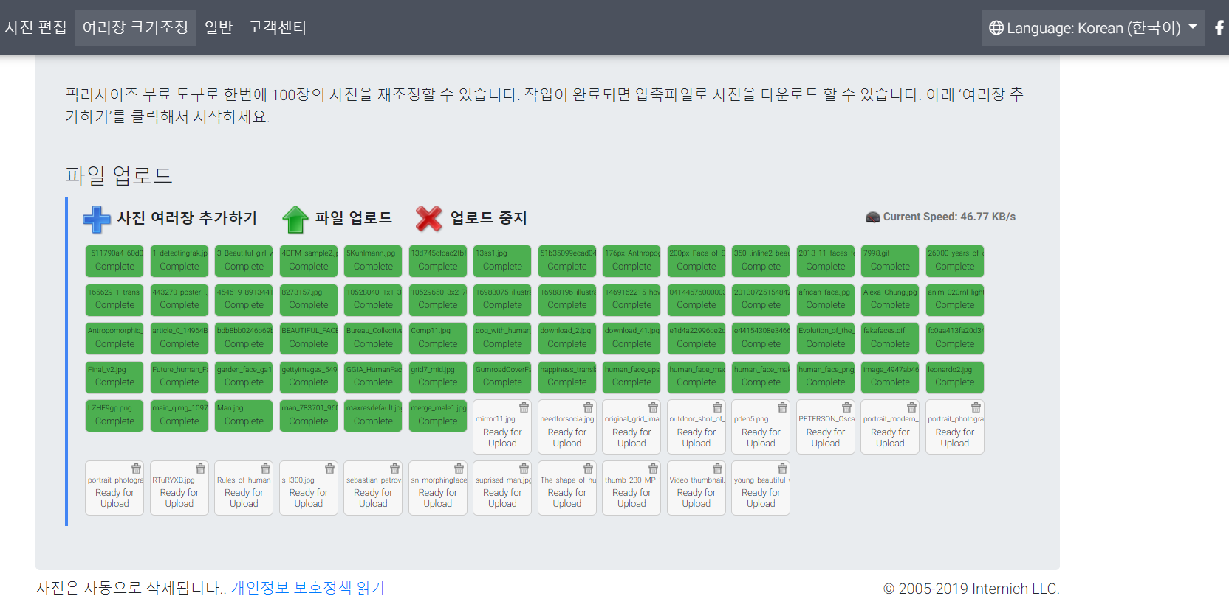
여러장 사진의 크기 조절
여러장의 사진을 한번에 처리하기 위해서 이미지가 들어있는 폴더를 선택해줍니다.

Slide 47
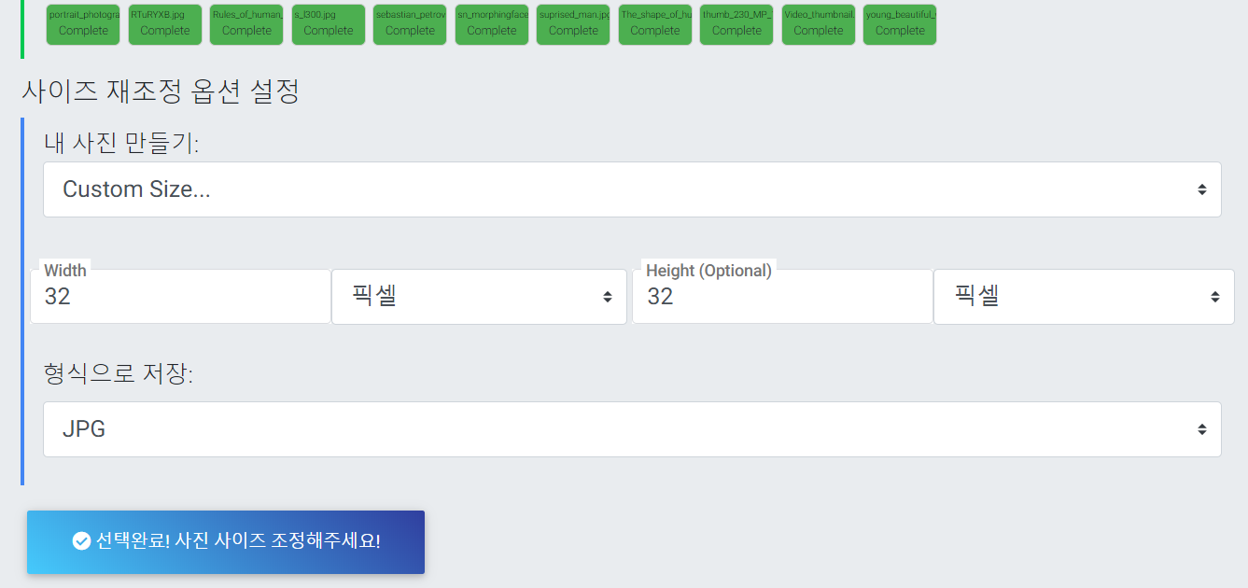
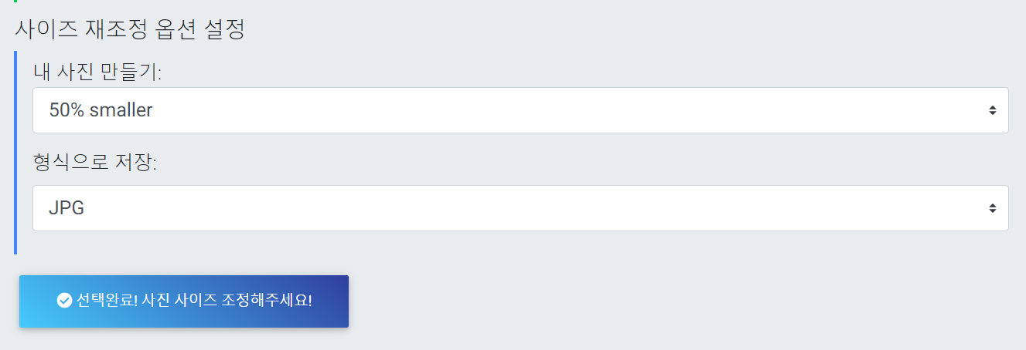
사이즈및 형식 선택
밑으로 스크롤하여 이미지 사이즈와 형식을 선택하고, 선택시 완료!를 클릭 합니다.

Slide 48
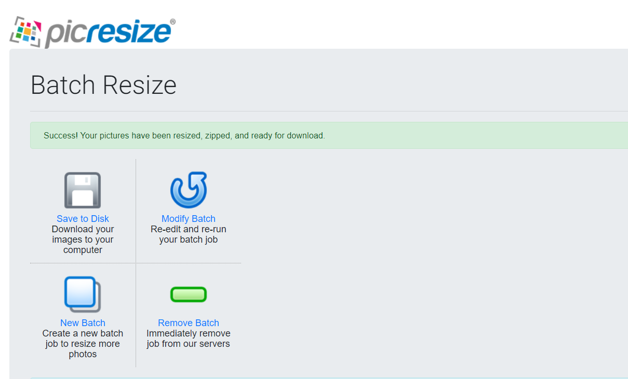
압축 파일로 저장
Save to disk를 클릭하면 Downloads에 앞축파일로 저장됩니다.

Slide 49
Python code로 이미지 리사이징
python resize-img.py -i 입력폴더 경로 -o 출력폴더경로 -s 사이즈크기.
** 경로 끝에 /를 넣어줘야 합니다.
// 앞쪽에서 가상환경을 만들었다면,
$ cd sol
$ source vsol/bin/activate
(vsol)$ cd ~/sample
mkdir image2
$ cp ./capture1.jpg ./image2/
$ python resize_img.py -i ./image2/ -o ./resize/ -s 224

Slide 50
Python code로 이미지 리사이징
python resize-img.py -i 입력폴더 경로 -o 출력폴더경로 -s 사이즈크기.
** 경로 끝에 /를 넣어줘야 합니다.
$ cd imobilenet
$ source myvenv/bin/activate
$ (myvenv) pip3 install pygame -- user
$ (myvenv) sudo apt-get install python3-tk
$ (myvenv) sudo apt-get install python3-pyqt5
$ (myvenv) cd ~/sample
$ mkdir image2
$ cp ./capture.jpg ./image2/
$ python resize_img.py -i ./image2/ -o ./resize/ -s 224

Slide 51
감사합니다.

